Slide 2
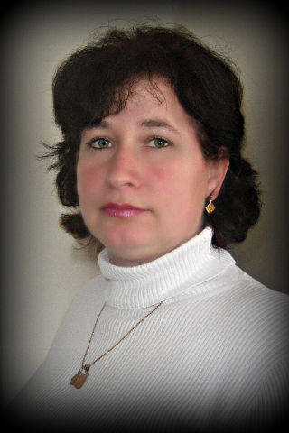
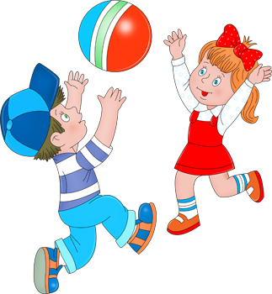
Педагогічне портфоліо вихователя
Балог Оксани Іванівни
Моє кредо:
“В здоровому тілі
здоровий дух.”
Notes:
2

Slide 3
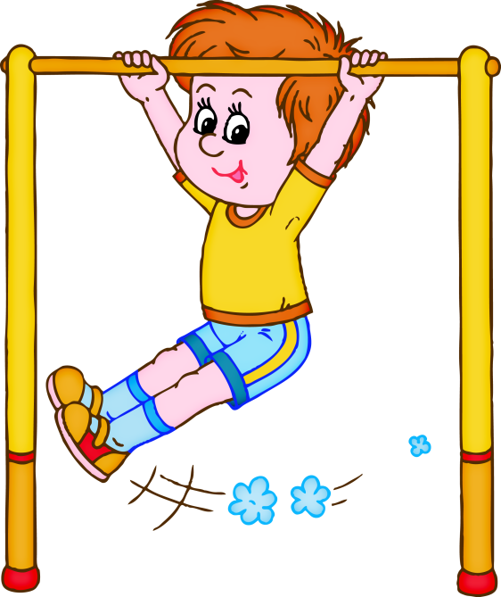
Балог Оксана Іванівна
Дата народження: 29.01. 1970р.
Освіта – середня спеціальна Мукачівське педучилище
Педагогічний стаж роботи – 14 років
Місце роботи – Білківський ДНЗ №3
Іршавського району
Закарпатської області
Посада – вихователь дошкільного закладу
Категорія, звання – немає
Нагороди – грамота управління освіти і науки
Закарпатської обласної державної адміністрації
Notes:
3

Slide 4
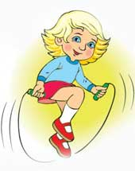
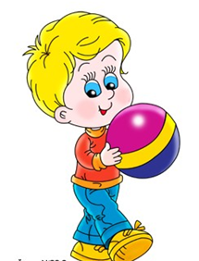
Моя професія - вихователь!
На світі багато професій різних
І в кожній є родзинка своя.
Моя професія найдобріша,
І як янгол вона.
Все життя своє з любов′ю,
Завжди поряд із дітьми.
Всі роки їм віддавати,
Частинку серденька свого.
Мудрості життя навчати,
Як з добротою в світі жить.
Хоч не легко іноді бува,
Але ж я – вихователь.
Взірець для всіх малят.
Повинна бути завжди
Тільки вищий клас!
Notes:
4

Slide 5
Проблемне питання
“Реалізація фізичного виховання та його вплив на всебічний, гармонійний розвиток дитини”
Notes:
5

Slide 6
Способи збереження і зміцнення
здоров’я дошкільника
Добір відповідних форм і методів фізичного виховання дошкільників;
Підвищення якості роботи з фізичної культури;
Упровадження особистісно-орієнтованих педагогічних технологій;
Удосконалення адаптивних і функціональних можливостей дитячого організму;
Взаємодія дитячого садка з родиною, школою та соціокультурним оточенням
Notes:
6

Slide 7
Форми роботи
групові,
індивідуальна робота,
спортивні розваги,
спортивні прогулянки,
ранкова гімнастика,
фізкультхвилинки,
рухливі ігри,
гімнастика пробудження,
дні здоров`я.
Notes:
7

Slide 8
Інноваційні форми роботи
Кінезотерапія
Аерофітотерапія
Казкотерапія
Рефлексотерапія
Психомасаж

Slide 9
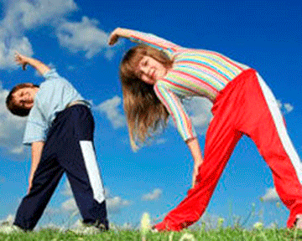
Ігровий стретчинг
Форми проведення:
Сюжетно-рольова гра
Тематична гра.
Методи стретчингу:
Балістичний
Повільний
Статичний.
Notes:
9

Slide 10
Освітні технології
Прийоми виконання загальнорозвивальних вправ, самомасажу, гімнастики для очей, дихальних вправ, загартовувальних процедур
Рухливі ігри, з елементами спорту й акробатики, ритмічна гімнастика, заняття з фізичної культури спрямовані на формування уявлень про різноманіття фізичних вправ
Прийоми, які стимулюють дитину до власного оздоровлення через різні форми пізнавальної і рухової діяльності
Заняття, бесіди, ігрові вправи для формування у дітей розуміння цінності здорового способу життя
Notes:
10

Slide 11
Технології створення
здоров’язберігального середовища в ДНЗ
Забезпечення раціонального режиму дня, з
урахуванням вікових та індивідуальних особливостей
дітей, їхньої фізичної і розумової працездатності;
Дотримання оптимального рухового режиму;
Організація ефективного загартовування;
Забезпечення сприятливої гігієнічної обстановки;
Створення позитивного емоційного клімату;
Використання психолого-педагогічних прийомів,
спрямованих на попередження небажаних
афективних проявів у дітей.
Notes:
11

Slide 12
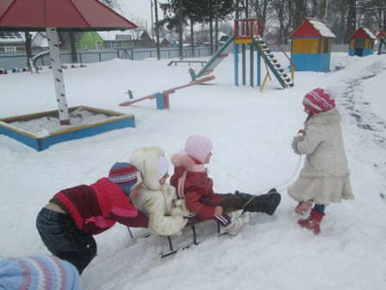
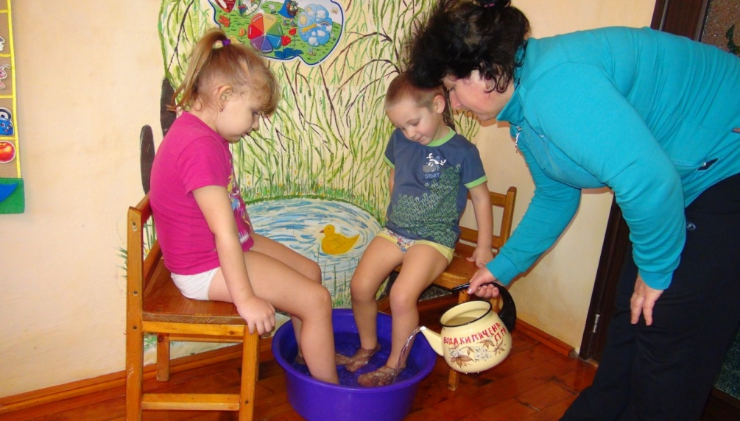
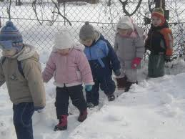
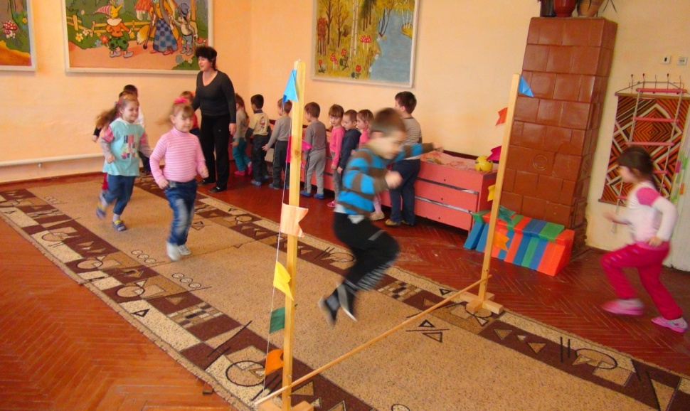
Моя фото галерея
Notes:
12

Slide 13
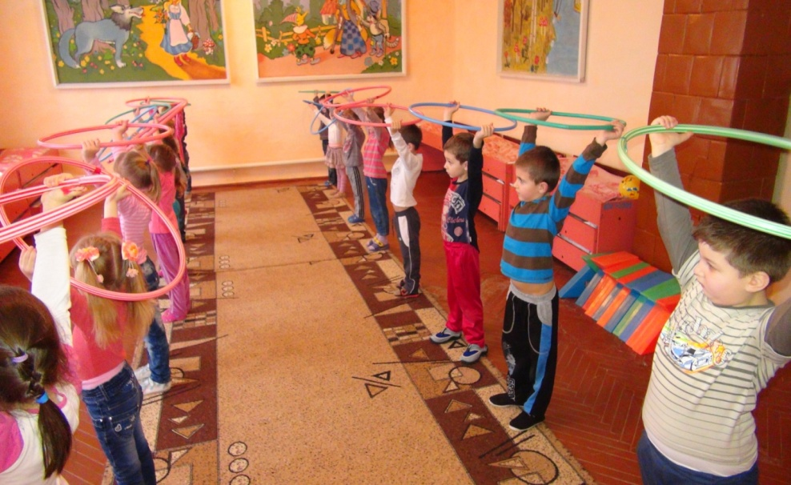
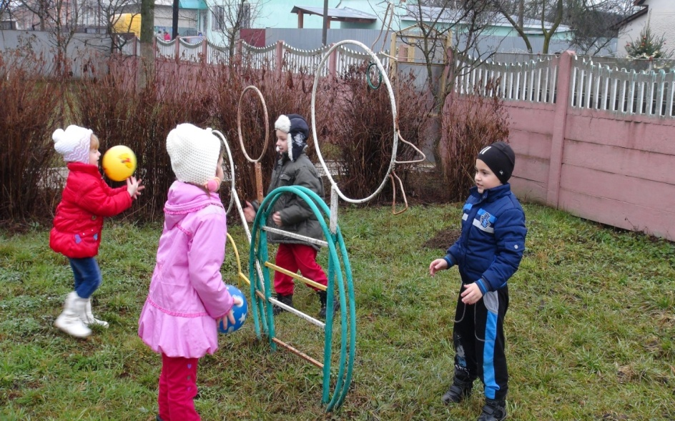
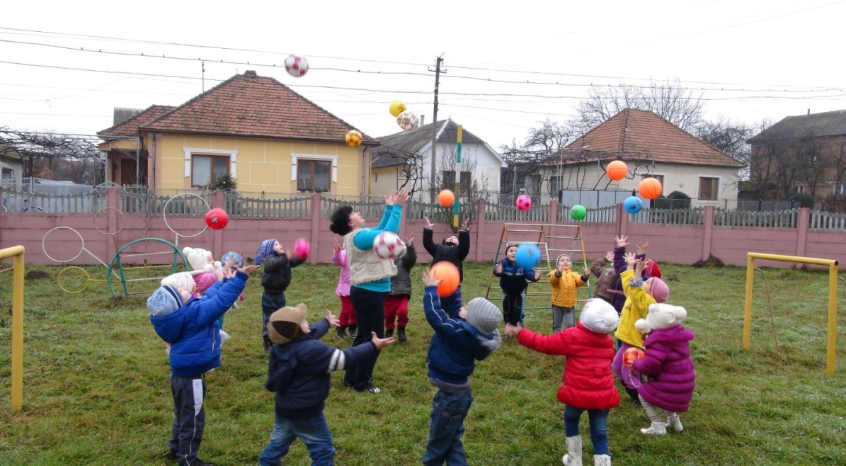
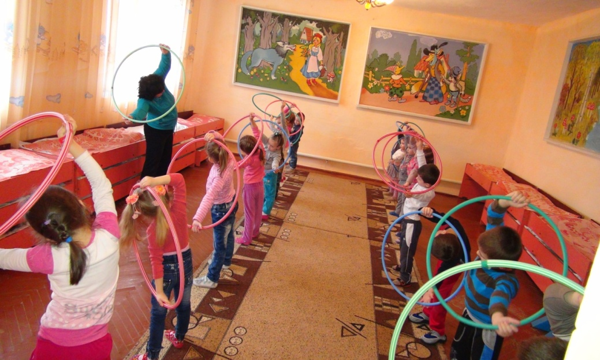
Моя фото галерея
Notes:
13

Slide 14
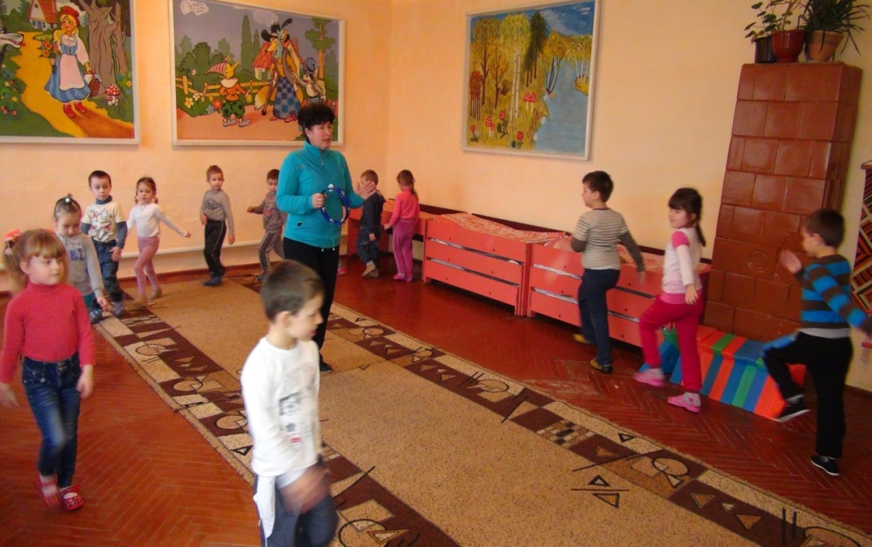
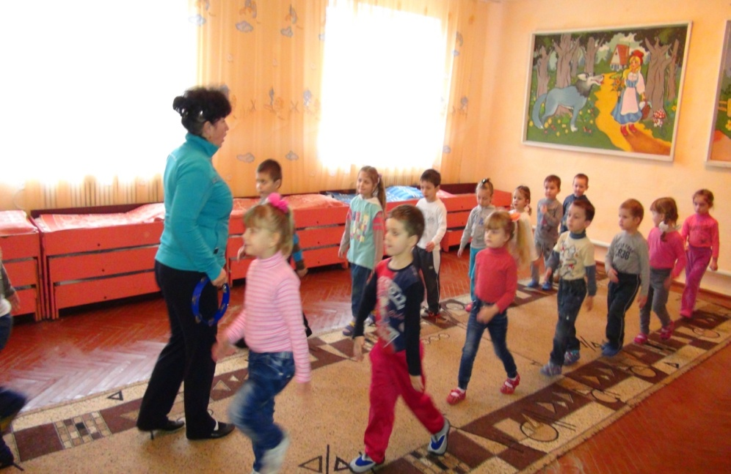
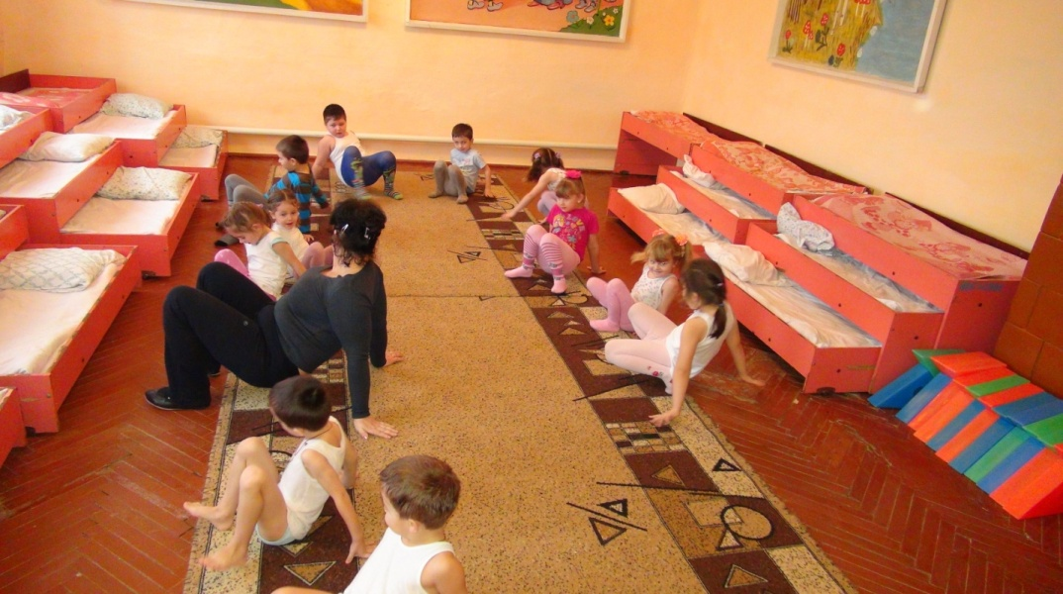
Моя фото галерея
Notes:
14

Slide 15
ВИСНОВОК
Оскільки всі складові здоров'я тісно взаємопов'язані, а реалізація програми розвитку залежить від безлічі факторів, основним завданням «педагогіки здоров'я» є цілісне формування потреб у збереженні і зміцненні здоров'я, у усвідомленої мотивації на здоровий спосіб життя за допомогою методів виховання, самовиховання, створення програми навчання здоров'ю. Значення ранніх періодів дитинства для розвитку особистості та виховання здорової дитини важко переоцінити. Вітчизняною системою дошкільної освіти накопичено цінний досвід з фізичного виховання, проте погіршення здоров'я дошкільнят та сучасні соціальні умови диктують нові підходи до формування здорового способу життя дітей.
Здоров'я дітей залежить не тільки від особливостей їх фізичного стану, але і від умов життя в сім'ї, санітарної та гігієнічної культури людей, рівня розвитку охорони здоров'я та освіти, соціально-економічної та екологічної ситуації в країні.
Проблема здоров'я дітей в будь-якому суспільстві і за будь-яких соціально-економічних і політичних ситуаціях актуальна, своєчасна і досить складна, так як воно визначає майбутнє країни, генофонд нації, науковий та економічний потенціал суспільства.
Успішне вирішення всіх завдань можливо лише за умови комплексного використання всіх засобів фізичного виховання. Правильно поставлена робота в ДНЗ з фізичного виховання готує дітей до самостійного заняття спортом, та фізкультурою в повсякденному житті, зацікавлює дітей, розвиває логічне мислення, виховує почуття відповідальності, колективізму, навчає не боятися вирішувати проблемні ситуації, формує індивідуальні фізичні якості дошкільника.

Slide 16
Дякую за увагу

